Slide 1
Преговор
Н. Панайотова

Slide 2
Въпроси:
Софтуер и Хардуер (Soft vs. Hard).
Хардуер -> Системен Софтуер -> Приложен софтуер
BIOS, OS = Operating system, Разлики между M$ = MicroSoft Windows (Интерфейсни прозорци) и Linux (Linus Torvalds), платен/лицензиран vs. безплатен/freeware и OpenSource. Коя е по-лека и бърза, и защо?
Езици от ниско ниво и от високо ниво
Машинни езици (0/1), Асемблер, C, C++ (OS), C#, SQL, HTML (Internet).
Разлика между информация и данни: - информацията, въведена в електронен вид, се нарича данни.
! Разлика между синтаксис и семантика: - синтаксис = правила за конструкция на изречение/команда - семантика = смисъл.
Писане на код (SQL, HTML, CSS) != програмиране (C#, PHP, Java, JS).
Конвенции = формат на изписване: - camelCase (променливи в C#) - PascalCase (методи в C#) - snake_case (C, C++, Java, PHP, Python) - kebap-case (JS, CSS, URL, HTML)

Slide 3

Защо клавишните комбинации ShortCut keys са по-бързи за изпълнение от графичния потребителски интерфейс за селекция с мишката?
Ctrl + A = All Ctrl + C = Copy Ctrl + V = Paste Ctrl + X = Cut Ctrl + Z = Undo Ctrl + Y = Redo Ctrl + N = New Ctrl + O = Open Ctrl + F = Find Ctrl + R = Refresh / F5 Ctrl + S = Safe (през 1 мин) Ctrl + P = Print Ctrl + T = new Tab (+ Shift = all) F1 = Help Alt + F4 = Close Windows + Tab = Windows Tasks Ctrl + Alt + Del = Shut Down – Специално за 2 ръце.
F1 = Help
F2 = Rename F5 = Slideshow presentation Fn + Prt sc = Print screen -> Ctrl + V
Ctrl + + = Zoom in
Ctrl + - = Zoom out
Ctrl + 0 = Zoom to 100% normal view
Wn + E = Explorer Wn + D = Desktop

Slide 4

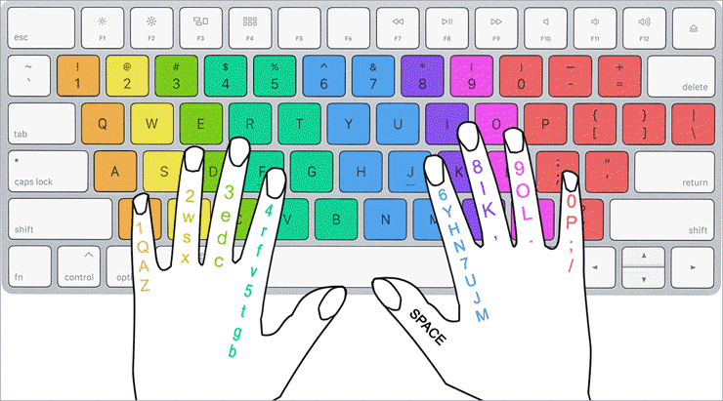
Специалното значение на клавишите F и J при позициониране на двете ръце за писане по 10-пръстната система, Fn, Insert/Num Lock, Shift?

Slide 5
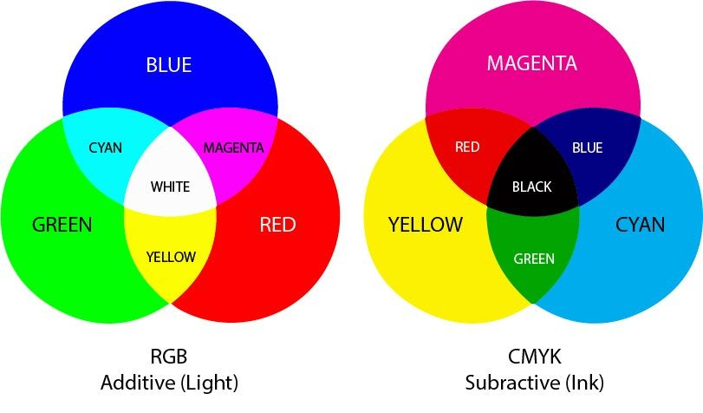
Primary colors
“A drop of ink may make a million think.” – Lord G. Byron

Slide 6

Plug & Play – не са необходими допълнителни драйвъри.
IDE = Integrated Development Environment – СРЕДА за разработка / програма като VS = Visual Studio, която може да включва много езици.
Програма = последователност от текстови команди.
Кодови команди (CMD = CoMmanD Prompt, конзола / CLI = Command Line Interface) и графичен интерфейс (Form).
Какво е регистър = regedit?
Разширения .txt (text), .exe (executable), .cs (C Sharp), .cshtml (cs + html), .doc (document), docX (+ Xml), .xls (excel), .reg (registry) .bat, .dll…
SQL = Standard Query Language
HTML = HyperText Markup Language
URL адрес? Сървър? Apache?
Защо са предпочитани Linux-базирани?
Ubuntu = хуманност (Африка), Kali - сигурност?
www = World Wide Web
http = HyperText Transfer Protocol httls = http + S (secured) – криптиране/шифриране на данни.
Значения на .com, .net, .org (organization), .gov (government), .bg, .eu…
Защо над 90% от сървърите са на Linux? Open source + Freeware, лекота и гъвкавост без излишни GUI (Graphic User Interface), които утежняват и забавят..

Slide 7
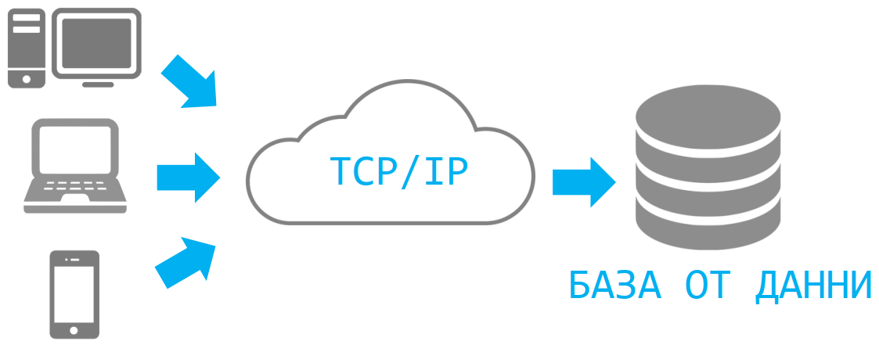
Съхраняване на данни
Проследяване на източника на линк?
Структура в таблици?
DB = Data Bases, Бази от данни БД.
HDD = Hard Disk Drive, SSD = Solid-State Drive,
Cloud?
Криптиране?
Съставяне на пароли? A = @, e = 3, i = !, s = $, t = 7, o = 0, ч = 4, ш = 6…

Slide 8
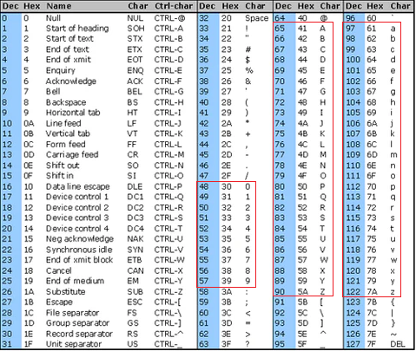
ASCII
48 – 57 са цифрите 0 – 9
65 – 90 главни A – Z
97 – 122 малки a – z
Unicode е по-нова и разширена, за да включва кирилица и други езици.

Slide 9
Благодаря! ☺

